Slide 1
ჯანდაცვის სისტემის სტატისტიკა, 2019
მოსახლეობის 90% მოცულია სახელმწიფოს მიერ დაფინანსებული დაზღვევით
სახელმწიფოს მიერ მართული 110 აკრედიტირებული Krankenkassen
40 აკრედიტებული კერძო სადაზრვევო კომპანია
ჯანდაცვაზე მთლიანი დანახარჯები 376 მლრდ ევრო (2017), 4200 ერთ სულზე
https://www.germanyhis.com/

Slide 2
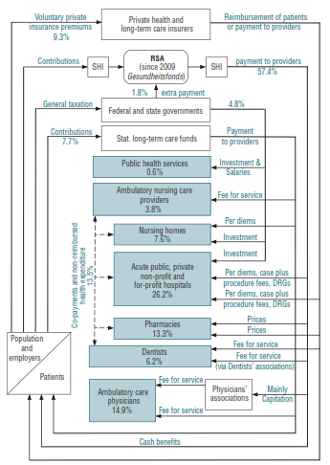
Financing flow chart for the German health care system
დაზღვევა სავალდებულია ყველა მოქალაქისთვის
SHI vs VHI
SHI შენატანები:
თუ შემოსავალი თვეში < 5,063 ევრო
დამსაქმებელი - 7.4%
დასაქმებული - 7.3%+0.9%
თუ შემოსავალი მეტია > 5,063 ევრო
თავისუფალი არჩევანი SHI vs VHI

Slide 3
გერმანიის ჯანდაცვის სისტემის დაფინანსების წყაროები, 2017
წინასწარი გადახდის სქემებით მოცული მოსახლეობა

Slide 4
პულინგი
110 აკრედიტებული Krankenkassen-ის მიერ ხდება სადაზღვევო შენატანების შეგროვება, რომლის ტრანსფერიც ხდება ჯანმრთელობის ფონდში (Gesundheitsfonds)
საბიუჯეტო ტრანსფერები Krankenkassen-დან გროვდება ჯანმრთელობის ფონდში
ფინანსური რესურსების განაწილება Krankenkassen-ზე ხდება დაავადებებზე დაფუძნებული რისკების კორექტირების სქემის მიხედვით (morbidity-based risk-adjustment scheme), შემდეგ ასაკი, სქესი და ა.შ
საზოგადობრივი ჯანდაცვა, პრევენცია, გადამდები დაავადებების ზედამხედველობა და განათლება Lander-ის მოვალეობაა

Slide 5

კონტრაქტირება და ანაზღაურება
გამოიყენება როგორც სელექტიური, ისე კოლექტიური კონტარქტირება
ჰოსპიტლების დაფინანსება ხდება ორი წყაროდან: კაპიტალური ინვესტიციები - რეგიონების ბიუჯეტებიდან (Lander), საექსპლუატაციო ხარჯები - Krankenkassen-დან, კერძო დაზღვევიდან და ჯიბიდან გადახდებიდან; ოპერირების ხარჯების უმტესობა იფარება Krankenkassen-დან (სამედიცინო საქონელისა და პერსონალის ჩათვლით)
მწვავე სახელმწიფო, მომგებიანი და არამომგებიანი საავამყოფოების ანაზღაურების ძირითადი მეთოდია DRGs, ასევე საწოლდღე და შემთხვევას პლუს პროცედურების თანხა
ამბულატორიული სერვისების ანაზღაურება ხდება age-weighting of contact კაპიტაციით (Uniform Value Scale) კატალოგი
კერძო სერვისების ანაზღაურება ხდება გაწეული მომსახურების მიხედვით (ჩანაცვლებადი, Supplementary and complementary PHI)

Slide 6
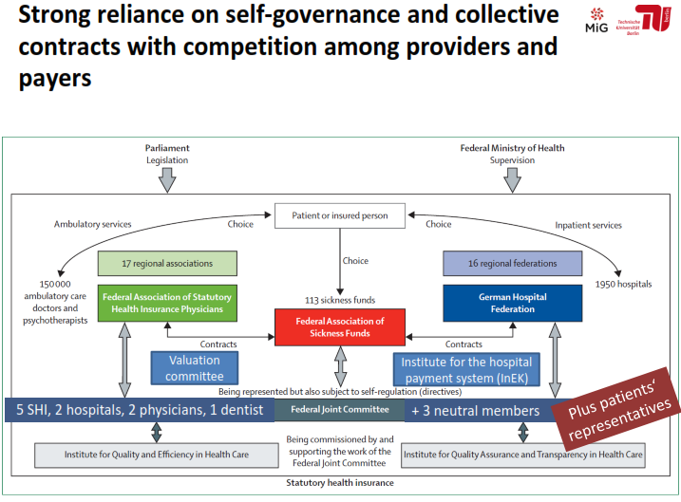

Slide 7
